Slide 1
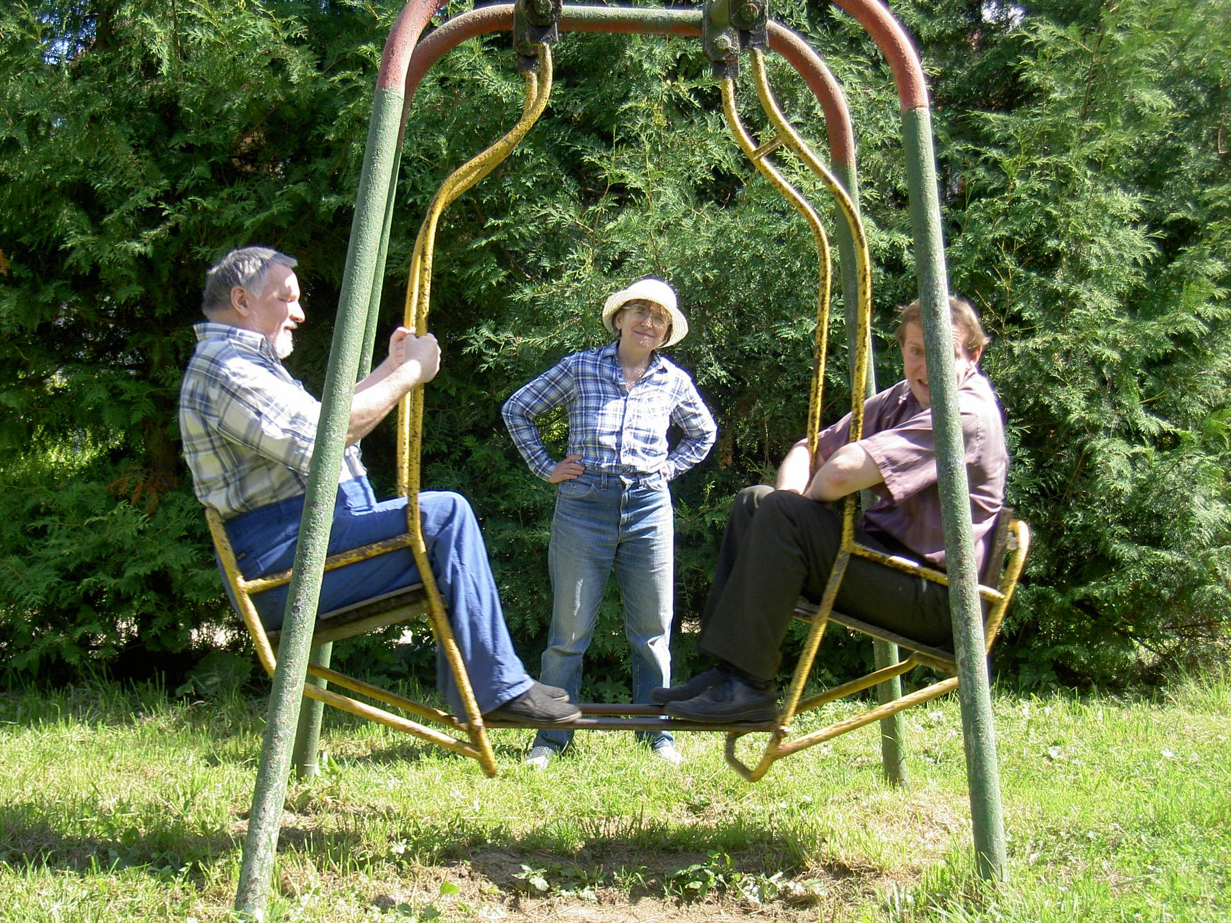
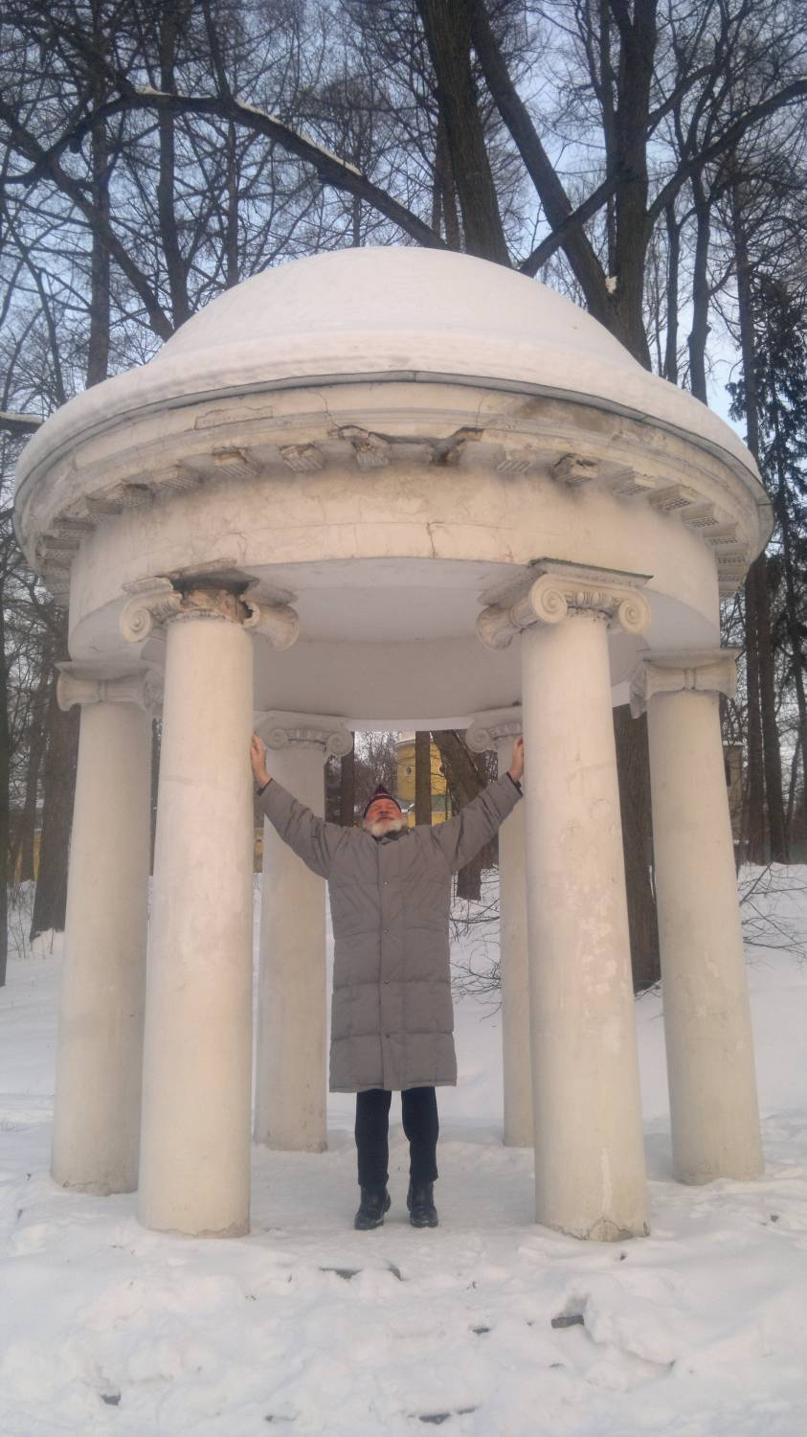
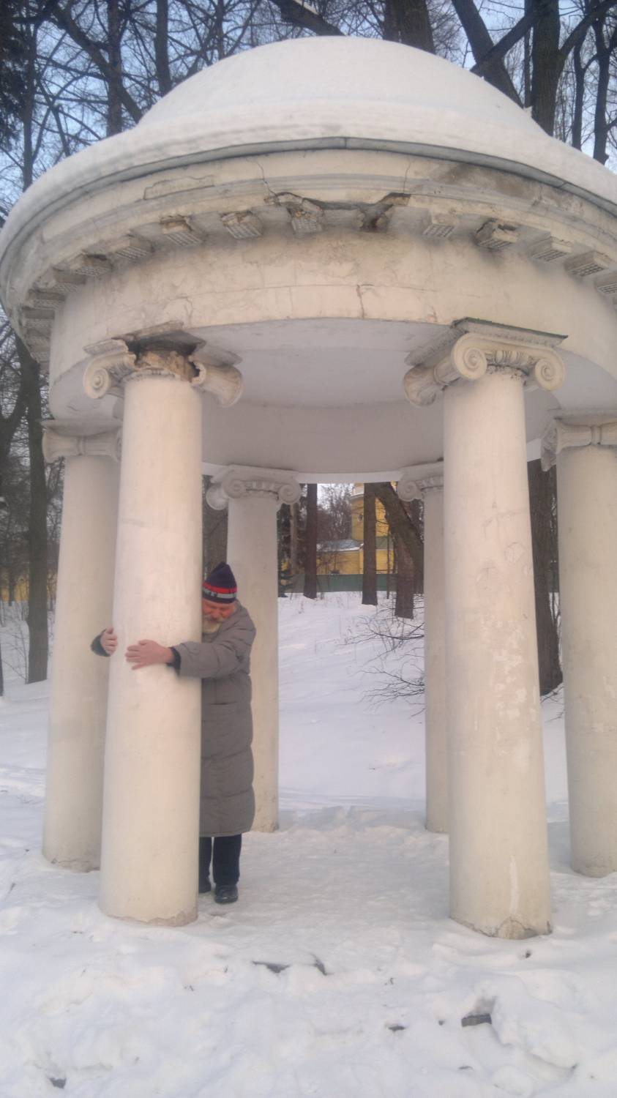
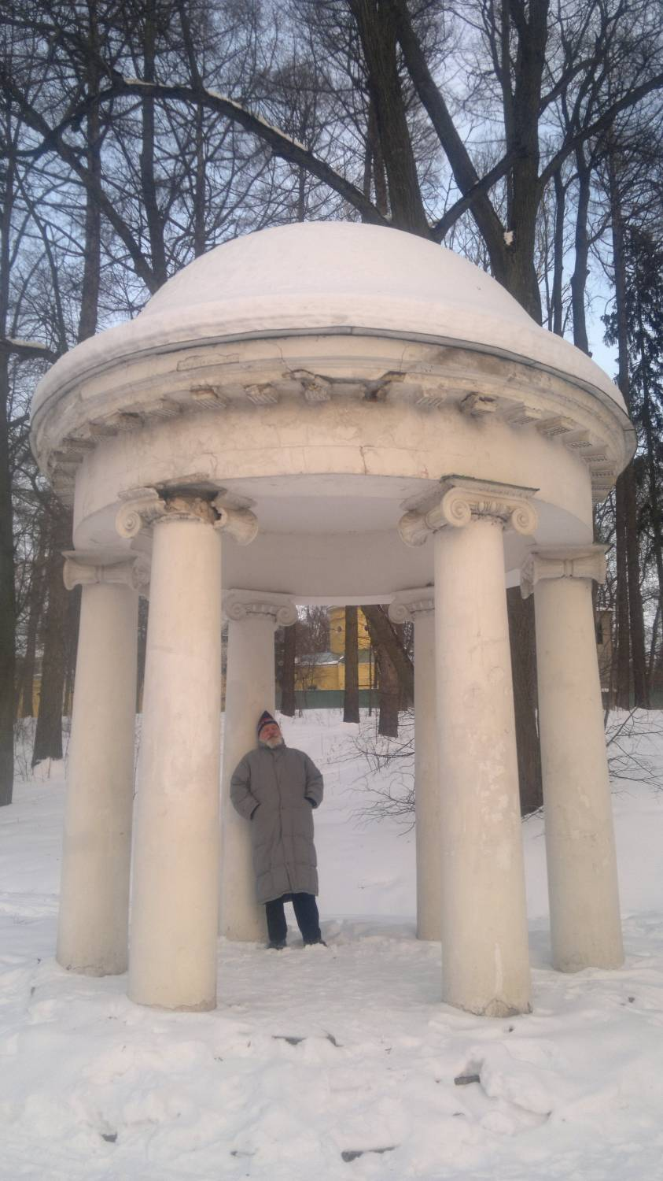
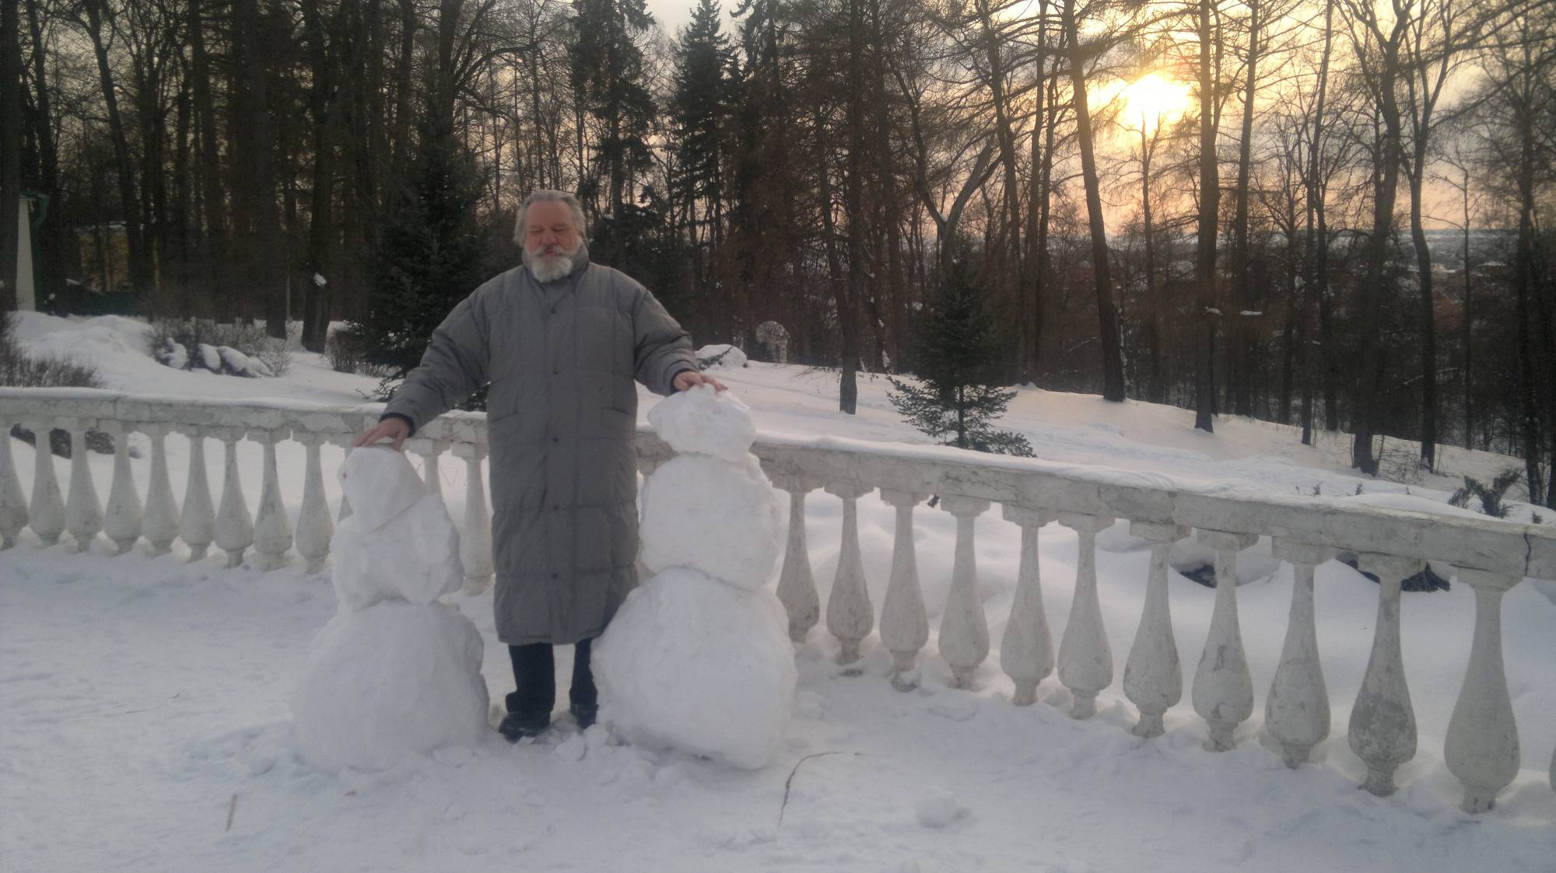
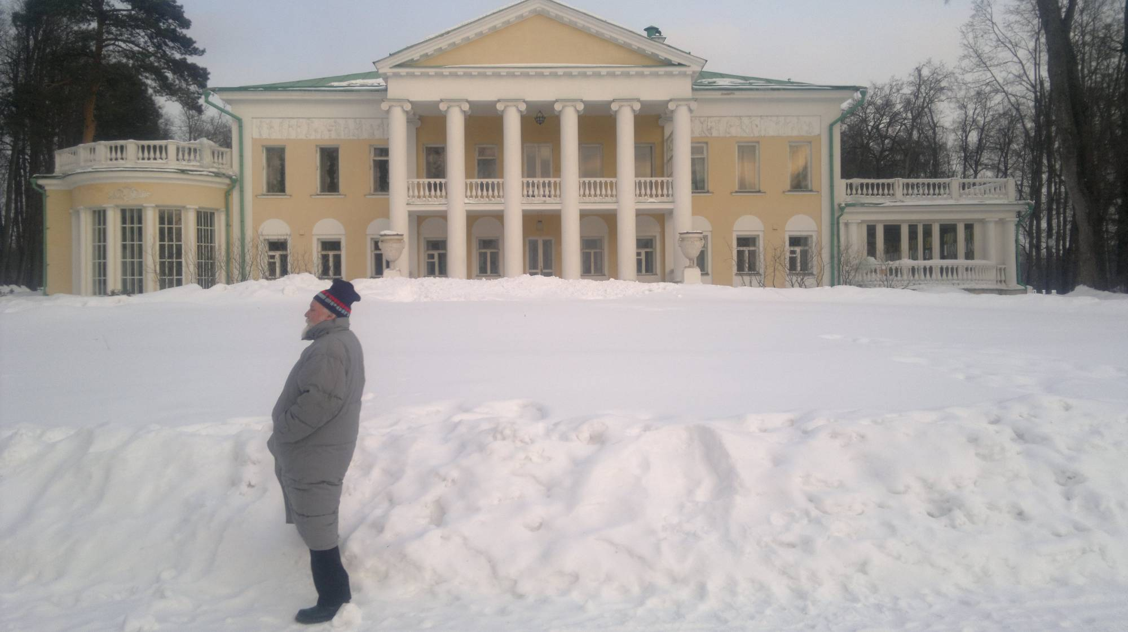
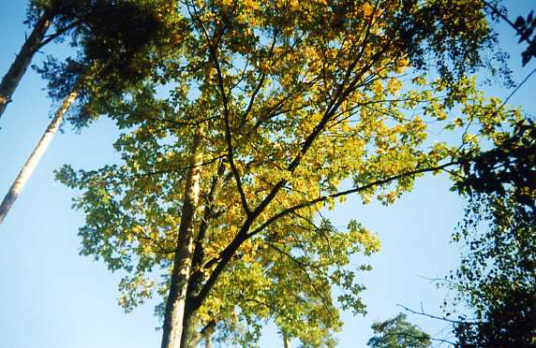
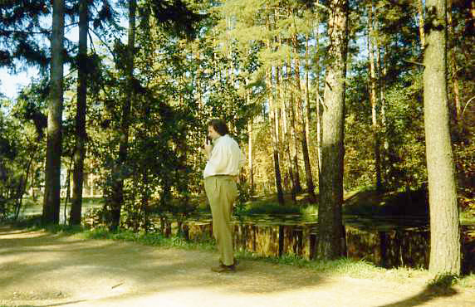
Стихи Валентина Загорянского
Музыка Глеба Седельникова
Читает Глеб Седельников
Монтаж звука – Глеб Седельников
фотографии из архива Седельниковых
фильм сделал Игорь Бурдонов
в апреле 2012 года
Глеб Седельников & Валентин Загорянский
Земли моей волшебная страница
Стоит на трёх китах: жизнь, смерть и счастье.
К услугам всей земли
О, жизнь, неизлечимая болезнь!
Ведь от тебя не каждый умирает!..
Штормит Россию! Волны – купола!..
Корабль небес до сердца доплывёт ли?
Ты знаешь, ведь деревьями земля
О нас с тобой рассказывает солнцу!..
Деревья с веток стряхивают небо
На лица наши и на землю нашу.
Проснёшься – вся земля к твоим услугам!
Уснёшь – и ты к услугам всей земли…
След ног моих остался на земле,
След рук моих во времени остался.
Мы на земле! Такое это счастье!
До слов ли нам и до земли ли нам!..

